Slide 1
Бюджет для граждан в современных формах искусства
Бюджет для граждан
и его основные понятия

Slide 2
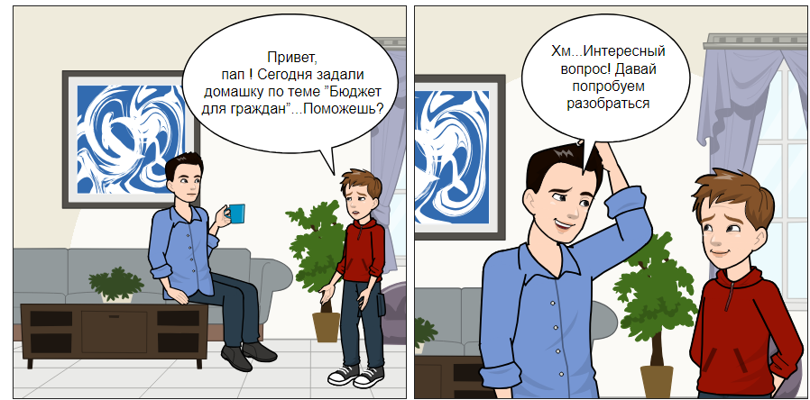

Slide 3
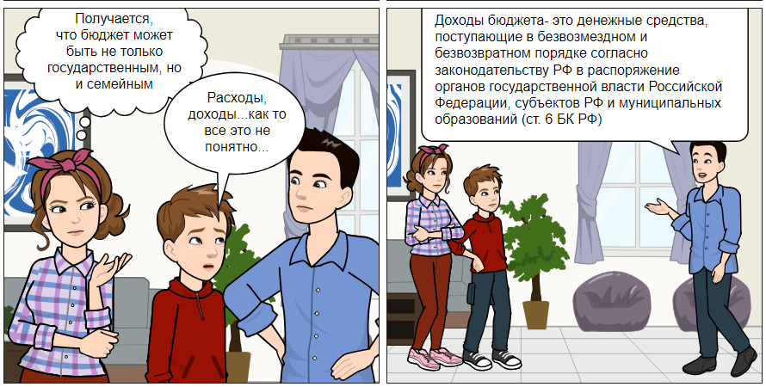
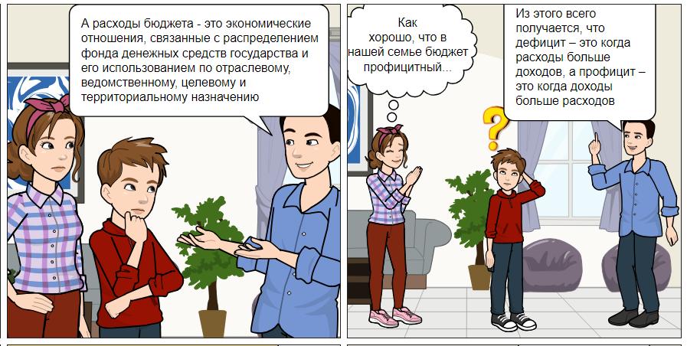

Slide 4
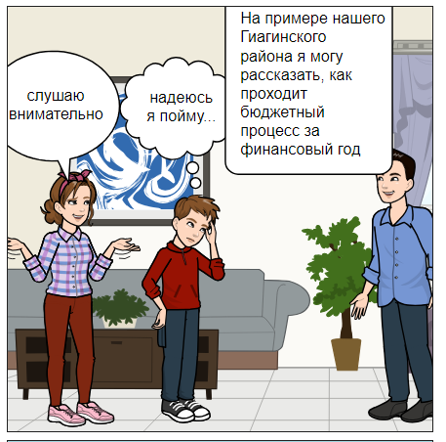
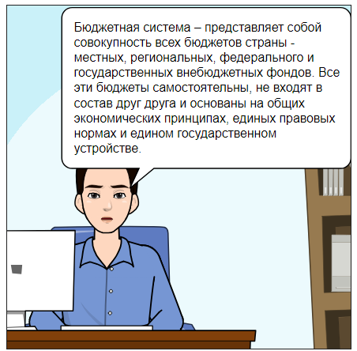

Slide 5
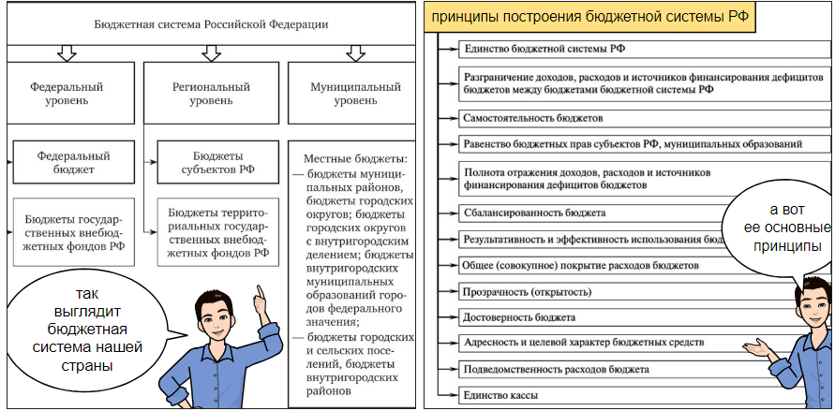

Slide 6
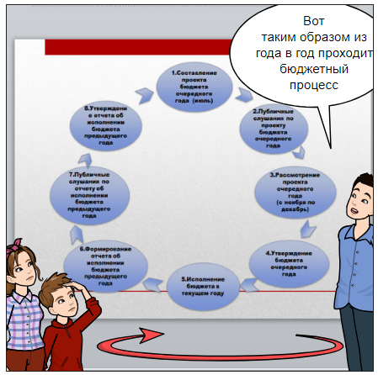
Составление проекта бюджета очередного года (июль)
Утверждение отчета об исполнении бюджета предыдущего года
Публичные слушания по проекту бюджета очередного года
Публичные слушания по отчету об исполнении бюджета предыдущего года
Рассмотрение проекта очередного года
(1 ноября-декабрь)
Формирование отчета об исполнении бюджета предыдущего года
Утверждение бюджета очередного года
Исполнение бюджета в текущем году

Slide 7
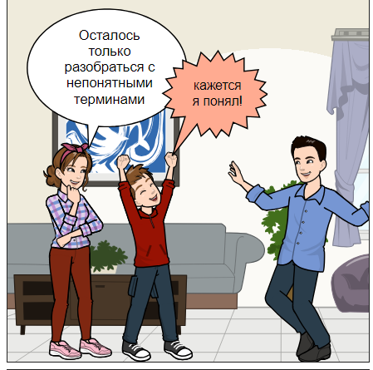

Slide 8
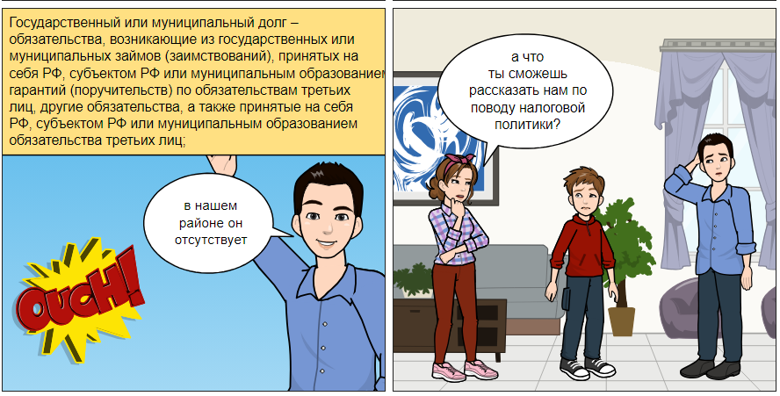
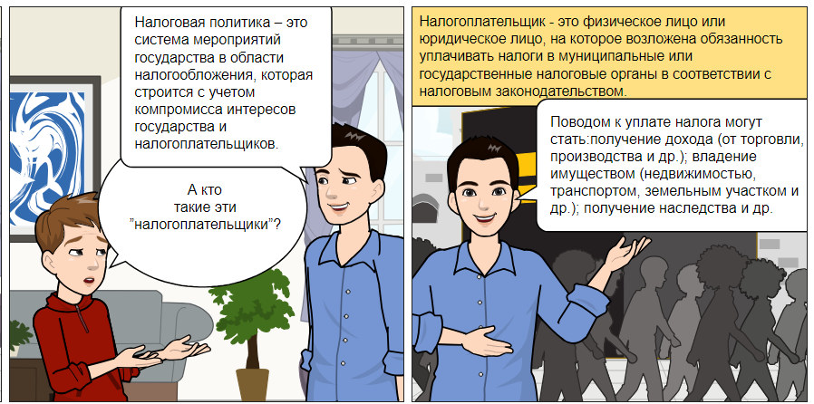

Slide 9
